Slide 1
本课程内容
3. kintone的扩充性
3.1 JavaScript API
3.2 REST API
3.3 cybozu developer network是什么
3.4 cybozu developer network界面介绍
4. kintone定制化实践
4.1 JavaScript API 事件介绍
4.2 字段表示非表示
4.3 保存后confirm提示
4.4 如何上传js文件

Slide 2
3
kinone的扩充性
可弥补标准功能不足的kintone定制化开发。
kintone API入门系列https://cybozudev.kf5.com/hc/kb/section/106248/

Slide 3

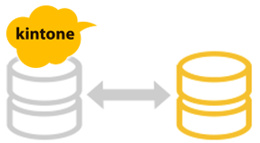
kintone的扩充性
kintone的API，一般来说大致地可以分为2种：
JavaScript API
REST API
页面自定义
系统整合

Slide 4

JavaScript API
常用自定义的事件（列表、显示、添加、编辑、删除）
页面上值的获取・设定
执行REST API
执行外部API

Slide 5
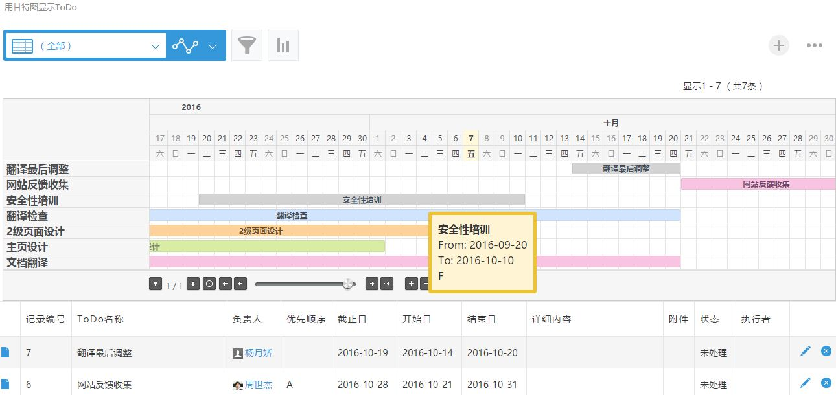
JavaScript API 实例
甘特图显示

Slide 6
JavaScript API 实例
批量审批

Slide 7
JavaScript API 实例
页面自定义设计

Slide 8

REST API
获取・添加・更新・删除记录
更改访问权限
上传下载文件
批量处理记录

Slide 9




REST API 实例
微信
邮件
REST API
物联网

Slide 10
代码规则

Slide 11
代码规则1
文件以UTF-8无BOM格式编码保存
文件保存的扩展名为 js（例：sample.js）

Slide 12
代码规则2
使用即时函数
(function() {
……
})();
将变量的影响范围控制在即时函数里
（即时函数里定义的变量和函数不会覆盖即时函数外的变量和函数）
函数的定义与执行同时进行

Slide 13
代码规则3
使用严格模式
(function() {
'use strict';
})();
检查代码的正确性。
例）使用未定义的变量

Slide 14
JavaScript API 事件介绍
事件处理的基本写法
●●●在▲▲▲时，执行■■■处理
kintone.events.on(event, handler(event));
kintone.events.on('app.record.detail.show', function(event) {
window.alert('记录显示事件');
});
●●● ：Object（对象）
▲▲▲ ：Event（事件）——字符串或字符串的数组
■■■ ：Handler（自定义）

Slide 15

在哪里查找事件呢？
下面来看看我们的cybozu开发者网站吧

Slide 16
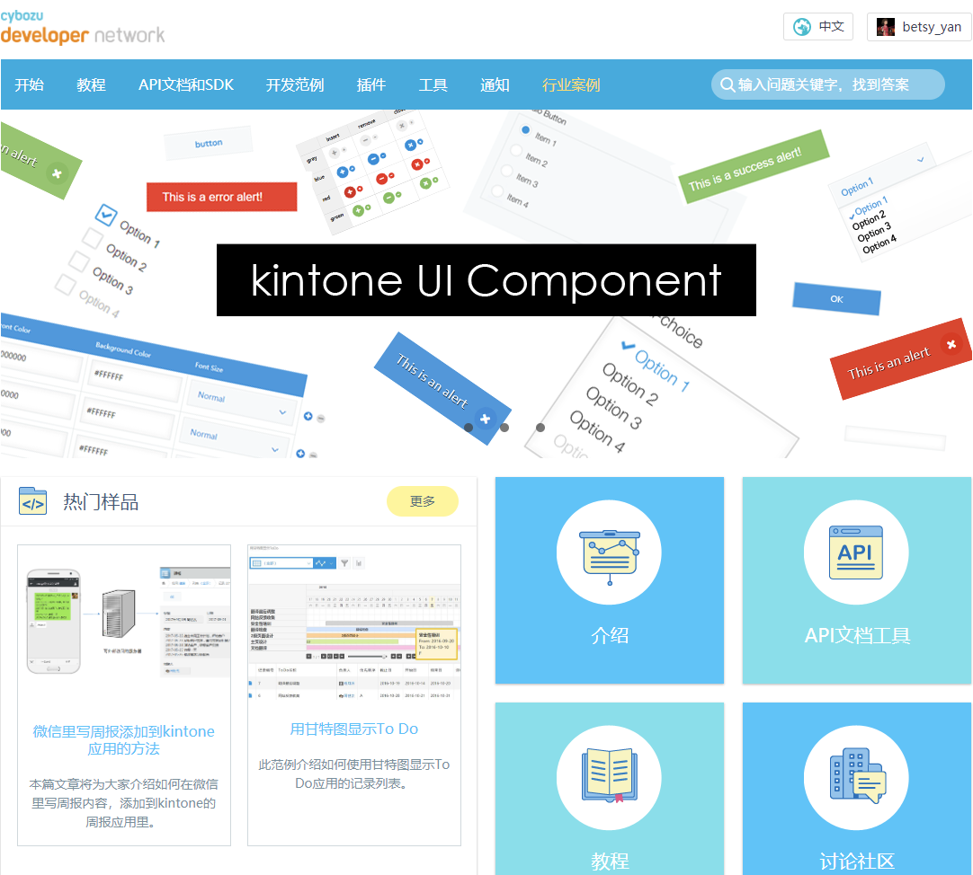
cybozu developer network
https://cybozudev.kf5.com

Slide 17
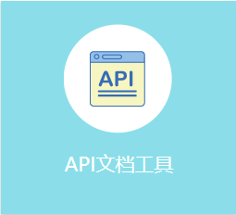


网站内容介绍
开发范例
为了满足“光看API 文档不明白，想要更简单易懂的学习文档”的需求，我们还可以学习Tips和范例，不仅仅可以学习到使用JavaScript API、REST API开发的方法，还可以提问。
免费的插件
如您想要详细地学习API式样，轻松地使用SDK来开发，我们提供了API文档，让我们通过简单易懂的表述为您介绍API文档。
在社区里，可以灌水，可以和developer network 的成员分享问题、解决问题。通过互相的交流，不断地提高开发水平。
本教程从弹出对话框这个简单的自定义开始。在后半部分，还会介绍使用kintone JavaScript API和REST API来进行自定义的例子。
只需要在kintone安装插件，然后应用到kintone的应用里，就可以简单实现与JavaScript自定义同等的功能扩展，以及和其他服务的整合。

Slide 18
4
kintone定制化实践
来吧！让我们亲自动手来试试看吧！

Slide 19

JavaScript API
第一个任务：
在不同的页面中显示隐藏字段
登录
https://devcamp.cybozu.cn/k/#/portal
1.下载：sample.js
2.找到应用：案件管理

Slide 20
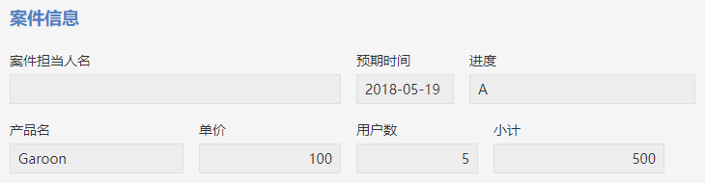
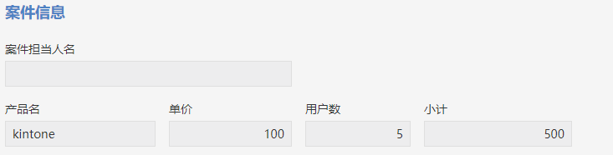
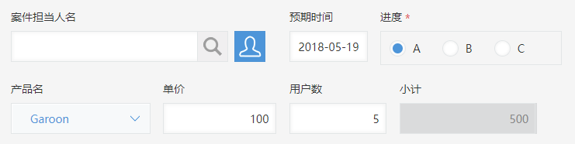
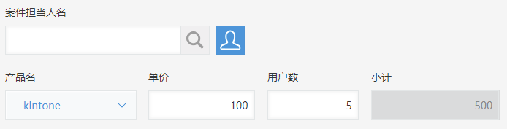
想要的结果
详情页面
添加、编辑页面

Slide 21
分析第一个任务
事件：
打开添加页面
打开编辑页面
打开详情页面
在添加页面更改产品名
在编辑页面更改产品名
打开（添加、编辑、详情）页面的时候，
在（添加、编辑）页面更改产品名的时候，
产品名为 “Garoon”,
显示“预期时间”、“进度”字段，
（如果是其他产品，则隐藏）
自定义操作：
获取记录
产品名是”Garoon”吗?”
NO
YES
显示“预期时间”、“进度”
隐藏“预期时间”、“进度”
结束

Slide 22
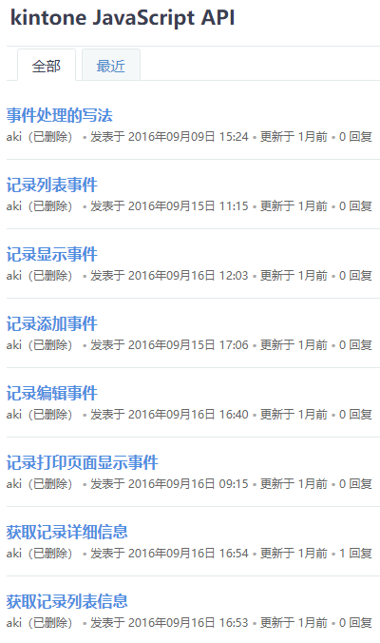
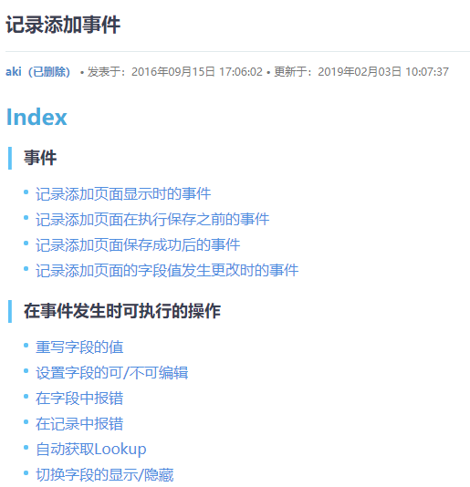
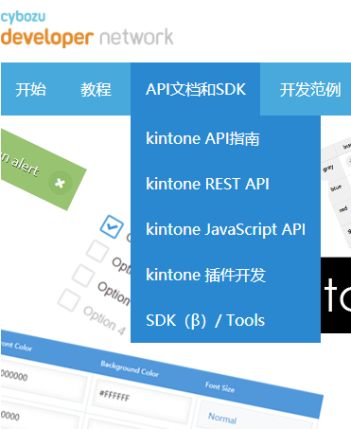
事件的查找方法：添加事件 为例

Slide 23

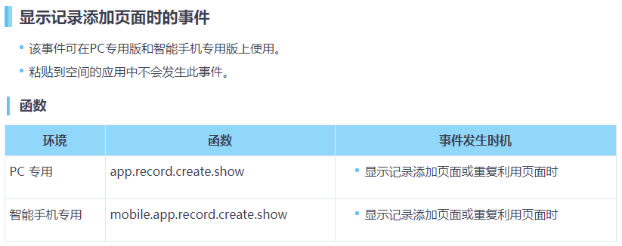
小贴士
首页 > API文档和工具 > kintone JavaScript API > 记录添加事件

Slide 24
编写事件代码1
事件和操作
(function() {
'use strict';
// 打开添加页面的时候
kintone.events.on('事件', function(event) {
// 操作
});
})();
★示范★
将上面的代码中的‘事件’替换成记录添加页面时的事件名

Slide 25

正确答案1
正确答案
(function() {
'use strict';
// 显示记录添加页面的时候
kintone.events.on('app.record.create.show', function(event) {
// 操作
});
})();

Slide 26

编写事件代码2
★尝试★
加入添加事件以外的事件名
事件：
打开添加页面
打开编辑页面
打开详情页面
在添加页面更改产品名
在编辑页面更改产品名
??
??
??
??

Slide 27

编写事件代码2
sample.js
(function() {
'use strict';
// 在记录添加、编辑、详情页面上、显示/隐藏字段
kintone.events.on(['app.record.create.show',
'app.record.×××.show',
'app.record.×××.show',
'app.record.×××.×××.×××',
'app.record.×××.×××.×××'], function(event) {
// 操作
});
})();
事件：
打开添加页面
打开编辑页面
打开详情页面
在添加页面更改产品名
在编辑页面更改产品名

Slide 28
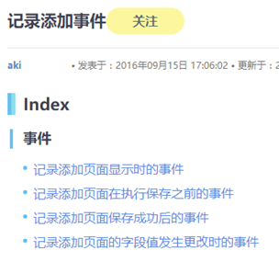
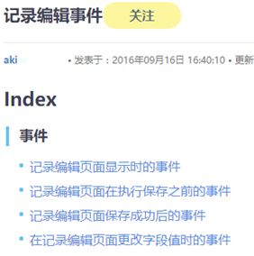
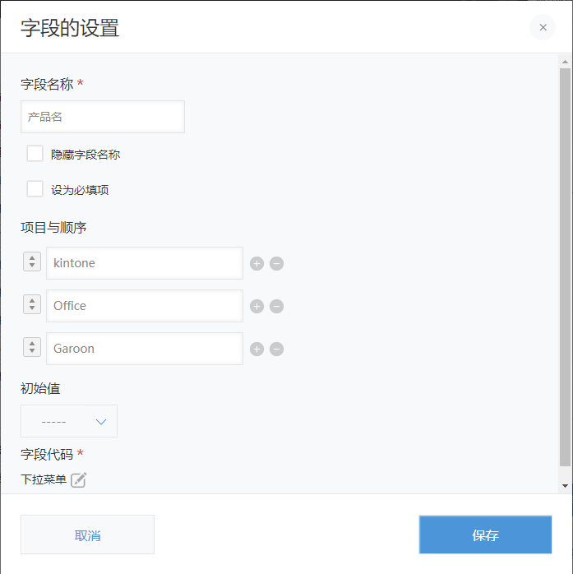
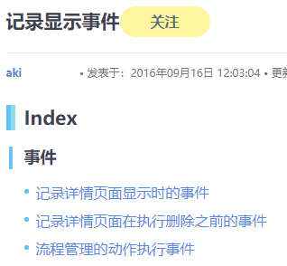
小贴士
被更改字段的字段代码

Slide 29
正确答案2
sample.js
(function() {
'use strict';
// 在记录添加、编辑、详情页面上、显示/隐藏字段
kintone.events.on(['app.record.create.show',
'app.record.edit.show',
'app.record.detail.show',
'app.record.create.change.下拉菜单',
'app.record.edit.change.下拉菜单'], function(event) {
// 操作
});
})();

Slide 30
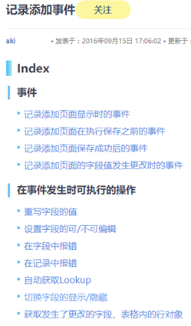
编写操作代码1
点击“切换字段的显示/隐藏”

Slide 31
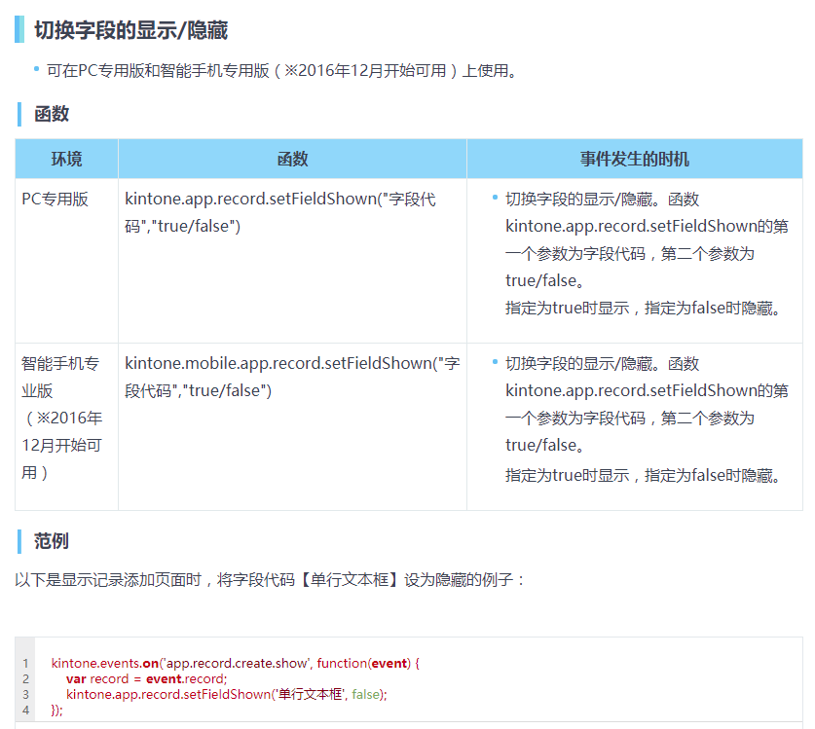
编写操作代码2

Slide 32
范例代码解说1
kintone.events.on('app.record.create.show', function(event) {
var record = event.record;
kintone.app.record.setFieldShown('单行文本框', false);
});
将当前事件的记录赋值给变量record

Slide 33
范例代码解说2
kintone.events.on('app.record.create.show', function(event) {
var record = event.record;
kintone.app.record.setFieldShown('单行文本框', false);
});
隐藏单行文本框 false:隐藏 true:显示

Slide 34
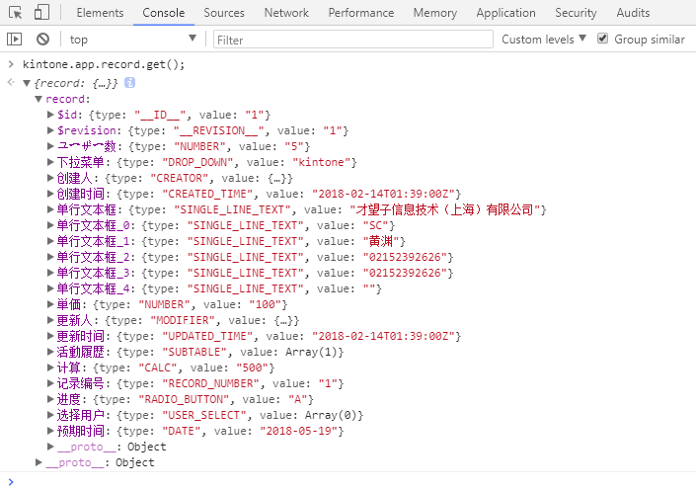


确认event.record的值
记录详情页面 > F12 > console
mac用户打开方法是“command + option + I”
输入kintone.app.record.get(); 获取当前记录的字段代码
字段代码：
type: 字段类型
value: 字段值
字段值为event发生时的当前值

Slide 35
编写操作代码3
sample.js
★尝试★
替换下面代码中的XXX，如果产品名为“Garoon”，显示“预期时间”、“进度”（如果是其他产品，则隐藏）
(function() {
‘use strict’;
//在记录添加、编辑、详情页面上、显示/隐藏字段
kintone.events.on(['app.record.create.show',
'app.record.edit.show',
'app.record.detail.show',
'app.record.create.change.下拉菜单',
'app.record.edit.change.下拉菜单'], function(event) {
var record = event.record;
var result = record['下拉菜单'].value;
// 只有产品名的字段值为 “Garoon” 的时候，才显示 “预期时间”、“进度” 字段 if (result === '×××') {
kintone.app.record.setFieldShown('预期时间', ×××);
kintone.app.record.setFieldShown('进度', ×××);
}else {
kintone.app.record.setFieldShown('预期时间', ×××);
kintone.app.record.setFieldShown('进度', ×××);
}
});
})();
自定义操作：
获取记录
产品名是”Garoon”吗?”
NO
YES
显示“预期时间”、“进度”
隐藏“预期时间”、“进度”
结束

Slide 36
正确答案3
sample.js
(function() {
‘use strict’;
// 在记录添加、编辑、详情页面上、显示/隐藏字段
kintone.events.on(['app.record.create.show',
'app.record.edit.show',
'app.record.detail.show',
'app.record.create.change.下拉菜单',
'app.record.edit.change.下拉菜单'], function(event) {
var record = event.record;
var result = record['下拉菜单'].value;
// 只有产品名的字段值为 “Garoon” 的时候，才显示 “预期时间”、“进度” 字段 if (result === 'Garoon') {
kintone.app.record.setFieldShown('预期时间', true);
kintone.app.record.setFieldShown('进度', true);
}else {
kintone.app.record.setFieldShown('预期时间', false);
kintone.app.record.setFieldShown('进度', false);
}
});
})();

Slide 37
最后一步：测试！

Slide 38
全部代码
sample.js
(function() {
'use strict';
// 在记录添加、编辑、详情页面上、显示/隐藏字段
kintone.events.on(['app.record.create.show',
'app.record.edit.show',
'app.record.detail.show',
'app.record.create.change.下拉菜单',
'app.record.edit.change.下拉菜单'], function(event) {
var record = event.record;
var result = record['下拉菜单'].value;
// 只有产品名的字段值为 “Garoon” 的时候，才显示 “预期时间”、“进度” 字段
if (result === 'Garoon') {
kintone.app.record.setFieldShown('预期时间', true);
kintone.app.record.setFieldShown('进度', true);
}else {
kintone.app.record.setFieldShown('预期时间', false);
kintone.app.record.setFieldShown('进度', false);
}
});

Slide 39
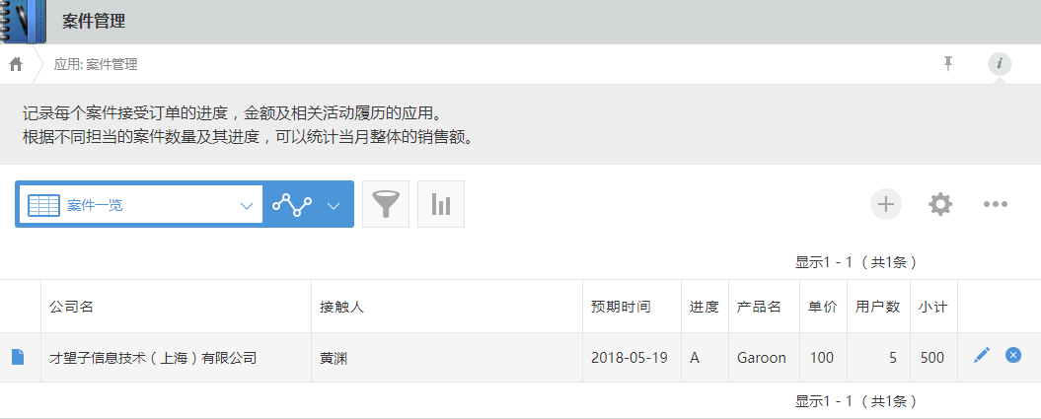
将JavaScript文件上传到应用里1

Slide 40
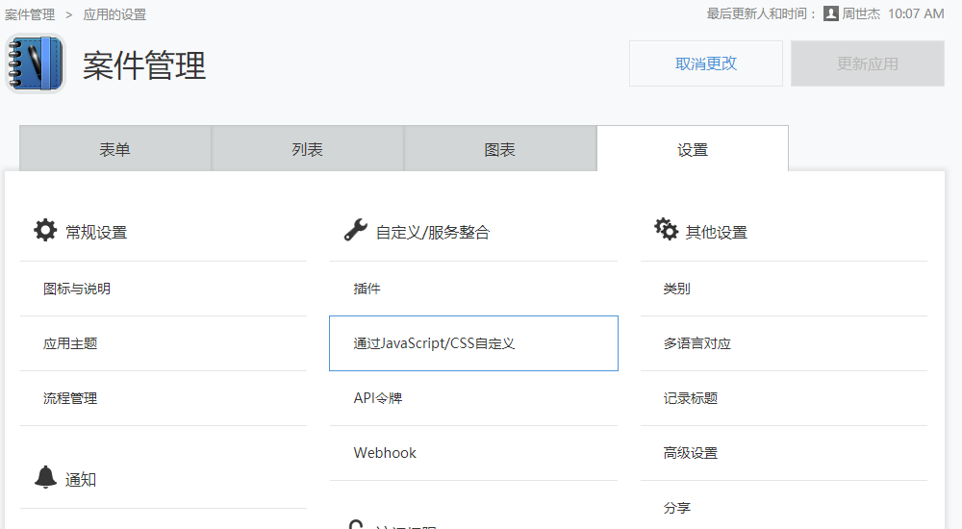
将JavaScript文件上传到应用里2

Slide 41
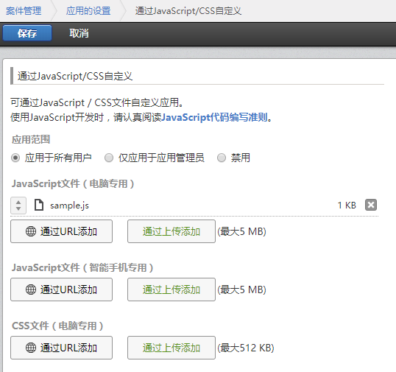
将JavaScript文件上传到应用里3

Slide 42
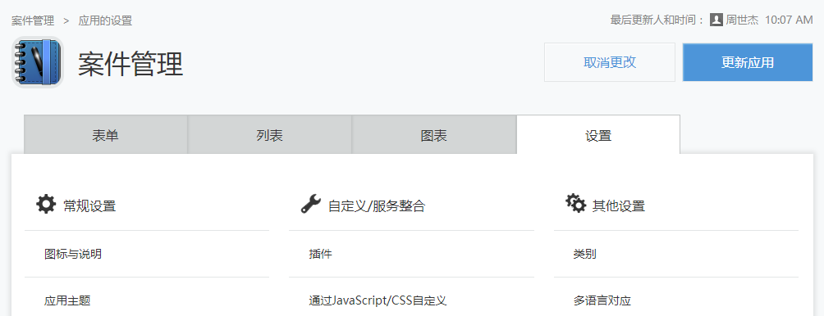
将JavaScript文件上传到应用里3
别忘记哦～

Slide 43

成功了吗?

Slide 44
REST API
第二个任务：
使用 HTTP Client Tool 给应用添加数据
1.登录
https://developpersh.cybozu.cn/
demo-guest/cybozu
找到应用：HTTP Client Tool
2.登录
https://devcamp.cybozu.cn/k/#/portal
找到应用：REST API添加数据

Slide 45
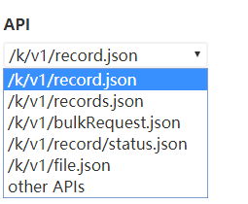
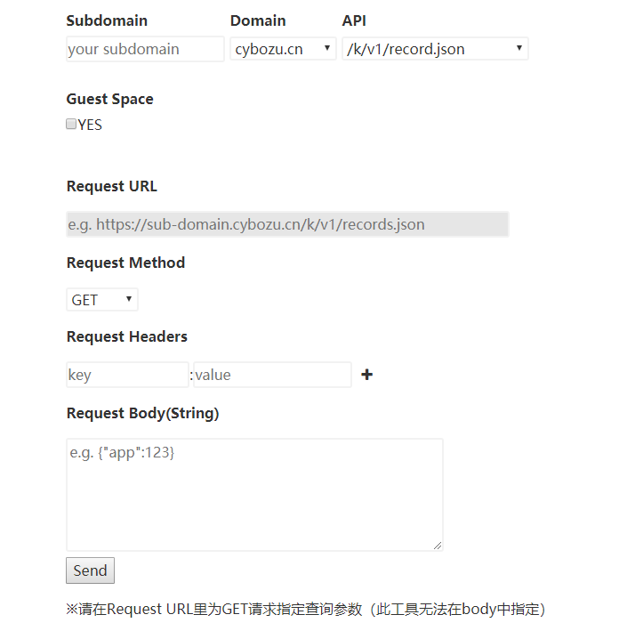

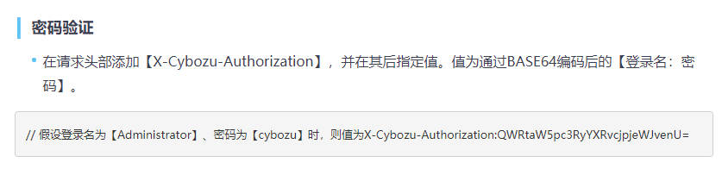

HTTP Client Tool
对一个记录进行处理
批量处理数据
对多个应用的记录进行批量处理
更新一条记录的状态
上传/下载文件
https://cybozudev.kf5.com/hc/kb/article/200733/#step7
1.用户身份验证
BASE64编码 http://tool.oschina.net/encrypt?type=3
2.请求内容类型

Slide 46
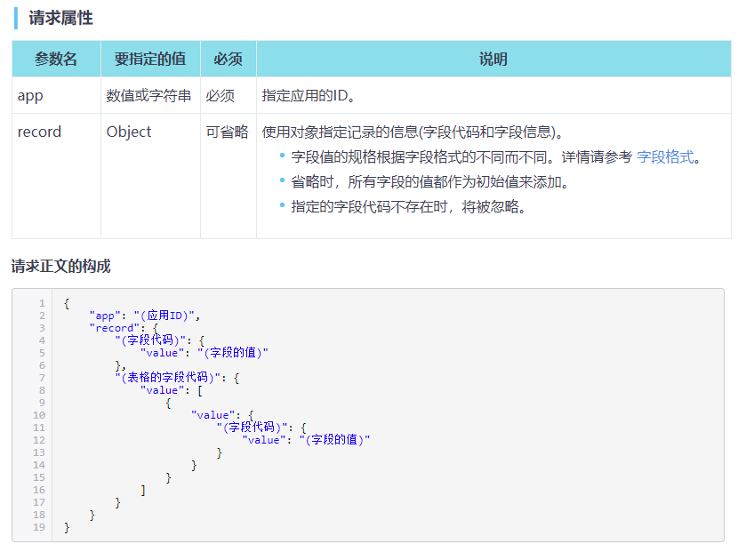

HTTP Client Tool
https://cybozudev.kf5.com/hc/kb/article/201603/#step1

Slide 47
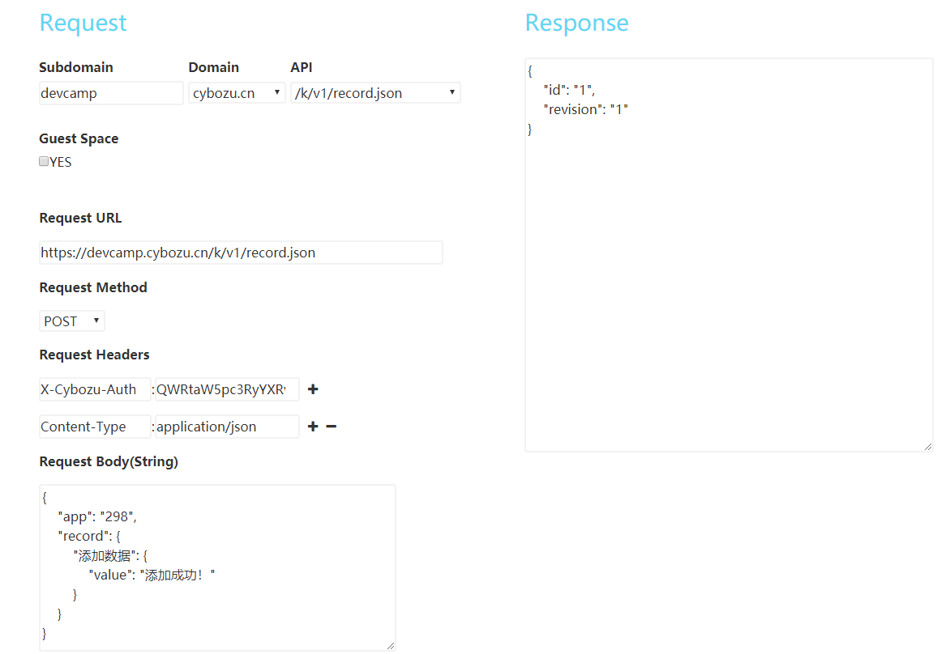
代码范例

Slide 48
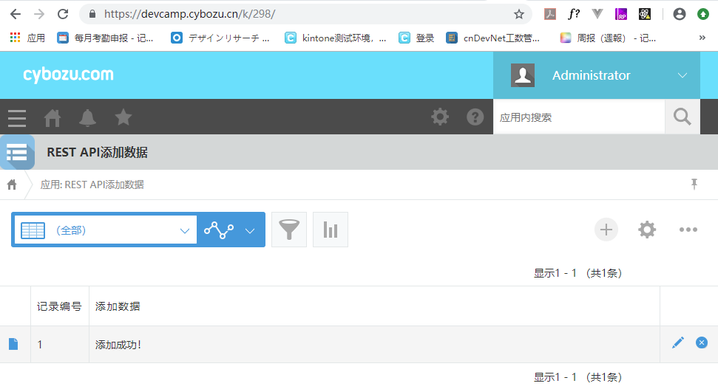
结果

Slide 49


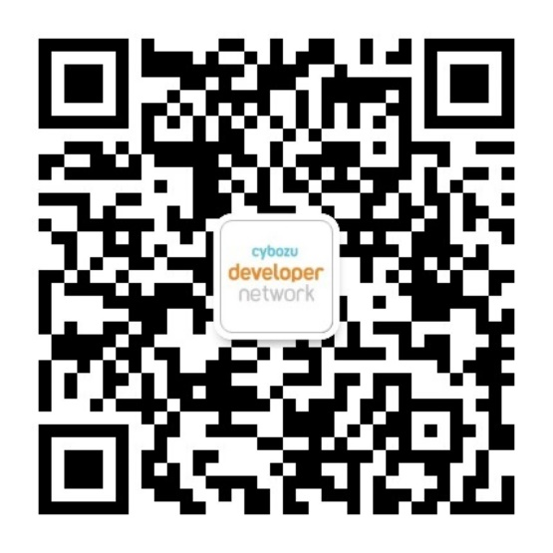
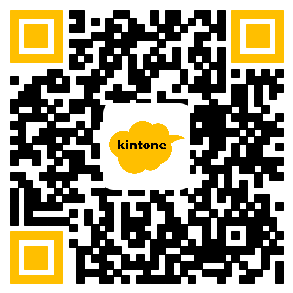
THANKS FOR YOUR WATCHING
cybozu developer network网站
kintone中国官网
微信公众号:cybozu开发者网站
https://cybozudev.kf5.com/hc/
https://www.cybozu.cn/product/kintone/

